Slide 1
Padding Oracle Attack
0xfederico
Piccola presentazione
Riccardo Fasolo
Piccola presentazione

Slide 2
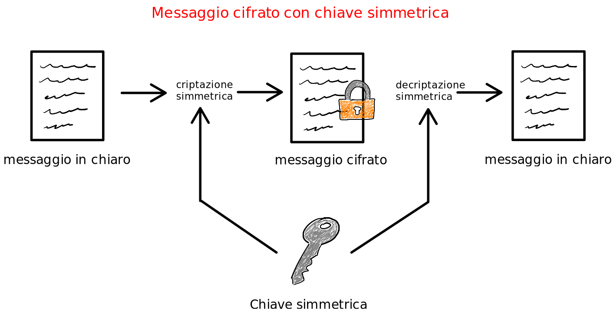
Crittografia simmetrica

Slide 3
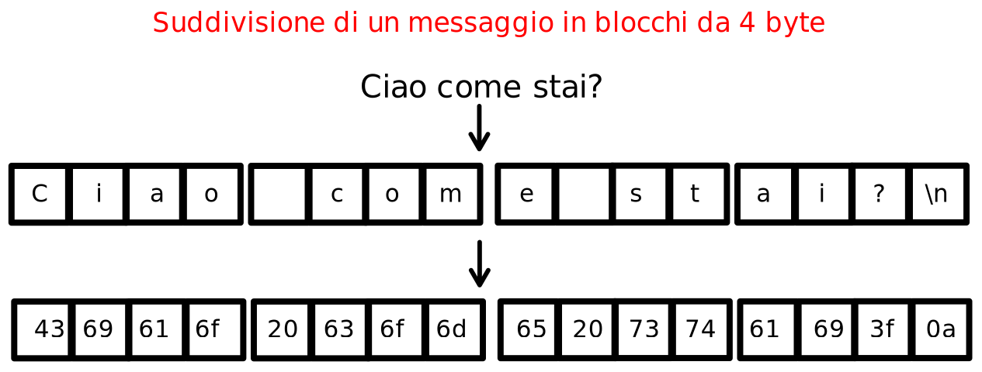
Crittografia simmetrica a blocchi (1)

Slide 4
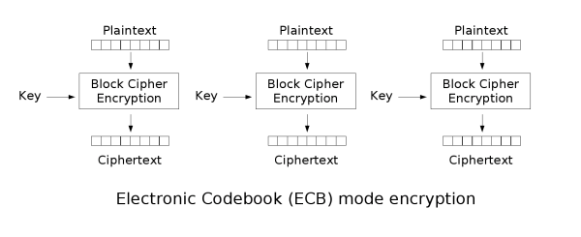
Crittografia simmetrica a blocchi (2)
https://it.wikipedia.org/wiki/Modalit%C3%A0_di_funzionamento_dei_cifrari_a_blocchi

Slide 5
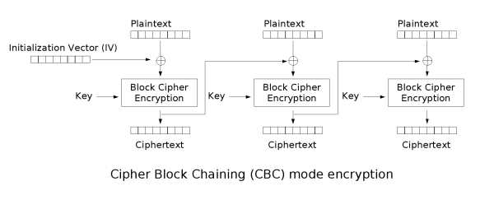
Crittografia simmetrica a blocchi (3)
https://it.wikipedia.org/wiki/Modalit%C3%A0_di_funzionamento_dei_cifrari_a_blocchi

Slide 6
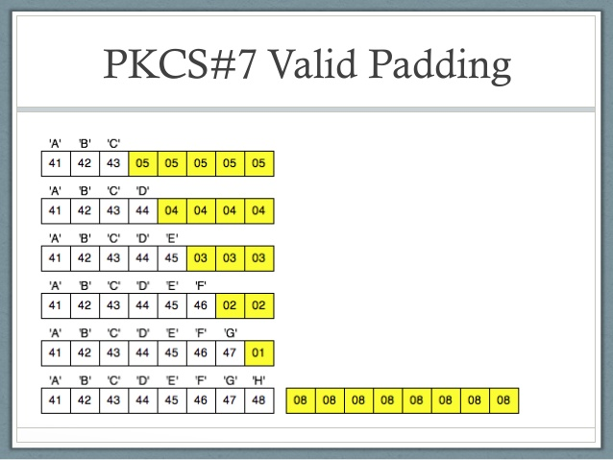
Padding (PKCS#7)

Slide 7
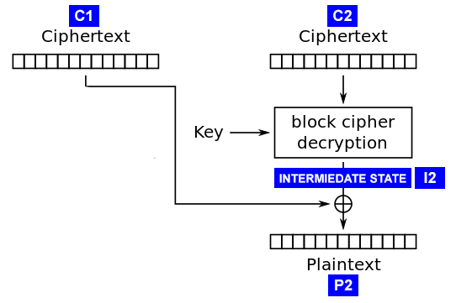
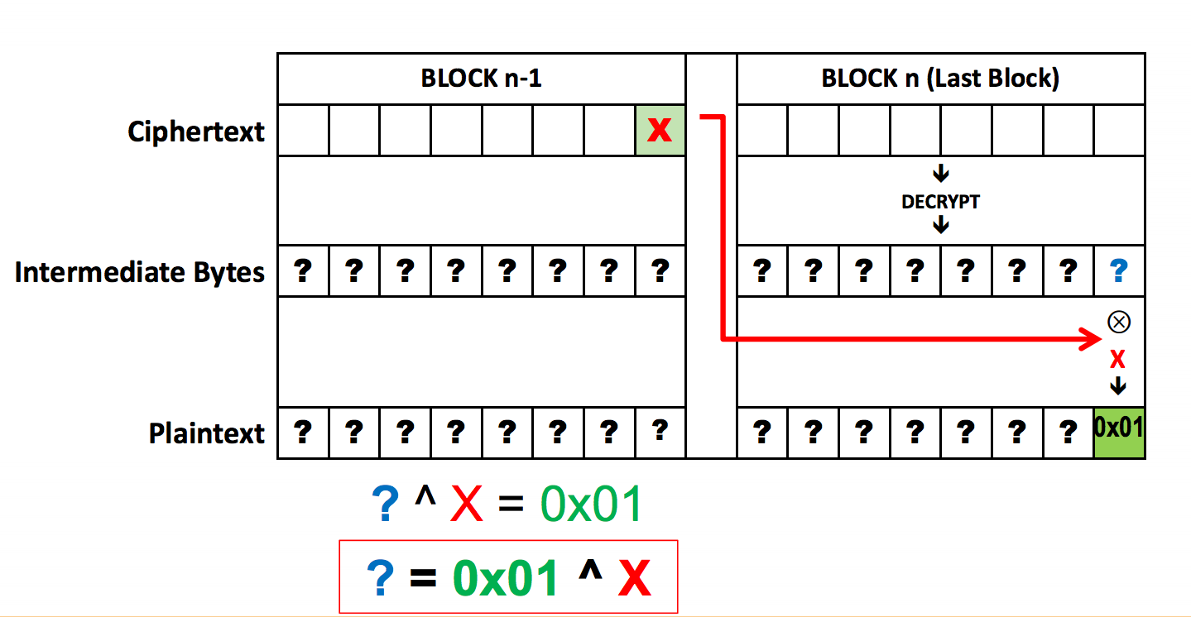
AES + CBC + PADDING = a lot of fun

Slide 8
Grazie per l’attenzione

